Slide 1
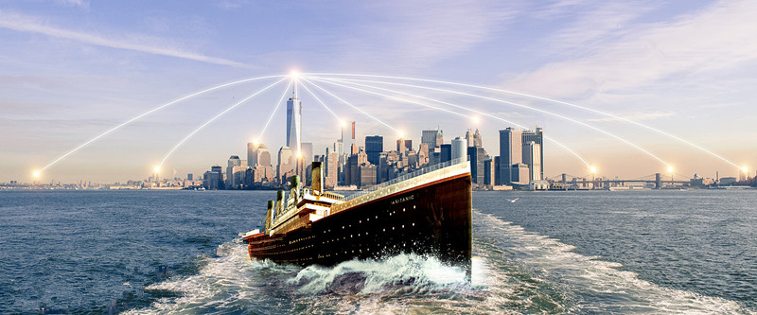

阳光能源集团电子报
2018年第二十一期

Slide 2

奋力争先 勇攀高峰 —— 03

Slide 3

奋力争先 勇攀高峰
——第七届阳光杯登山比赛报道
为丰富员工的业余文化生活，在工作之余领略春光，增强体质，磨练意志，营造积极向上、充满青春活力、健康文明的企业文化氛围。公司党群工作部于5月27日在南山公园组织了“第七届阳光杯登山比赛”，共有60余名员工，4支代表队参加了此次活动。
各队队长高举代表队标志旗帜，组好各队员站在起跑线上，随着一声令下，参赛队员们如离弦之箭，迅速向山顶冲锋。大家你追我赶，勇往直前，沿着登山线路一路挺进，比赛中员工们热情高涨、努力攀登，展现出阳光人顽强拼搏的精神风貌。经过激烈角逐，各队陆续到达终点。团体冠军由硅片队获得，锦懋队、茂迪队、华昌队分获第二、三、

Slide 4
四名。男、女个人前三名随即产生。队员们在广场前合影留念，分享胜利的喜悦。
比赛后，在南山公园广场前组织了团队拓展活动。能工巧匠——10名队员将分发到的带字泡沫垫，通力协作拼接成7个正方体，并将7个带字正方体按语序全部叠放成一竖列，用时最短获胜。链接加速——10名队员在起点处站成一列，站在后面的人左手抬起前边人的左腿，右手搭在前边人右肩形成小火车，最后一名队员也要单脚跳步前进，共同前进抵达终点。4队体现出了团队合作的强大优势，有充当指挥官分配任务的，有自当智囊团分析游戏规则的，有甘当护卫队保障队员取得好成绩的，体现了阳光人的超强的凝聚力和良好的精神风貌。
最后一个比赛项目是自制菜肴大比拼。各领队提前安排好厨艺超群的参赛“大厨”，在家做好带到现场，更有现场制作展示厨艺，一道道诱人的菜品纷纷展现在评委眼前。

Slide 5
评委们在品尝参赛菜品后一致给予较高评价。
此次登山比赛活动，使员工在体验登山乐趣、领略自然风光的同时，锻炼了体魄、磨练了意志，从而激发出团队更高昂的工作热情和拼搏创新的动力。相信员工们将以更加饱满的热情投入到工作中，为实现阳光梦奋勇前行......

Slide 6
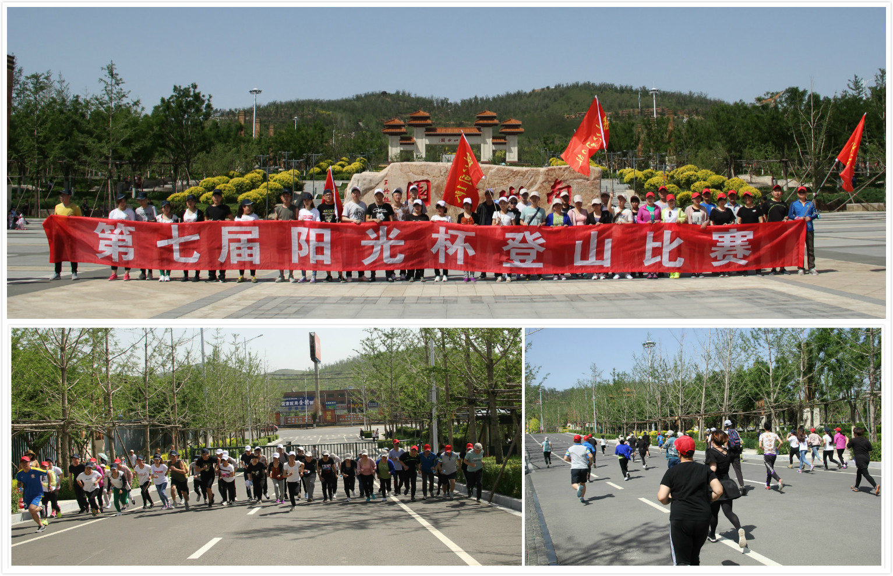

Slide 7
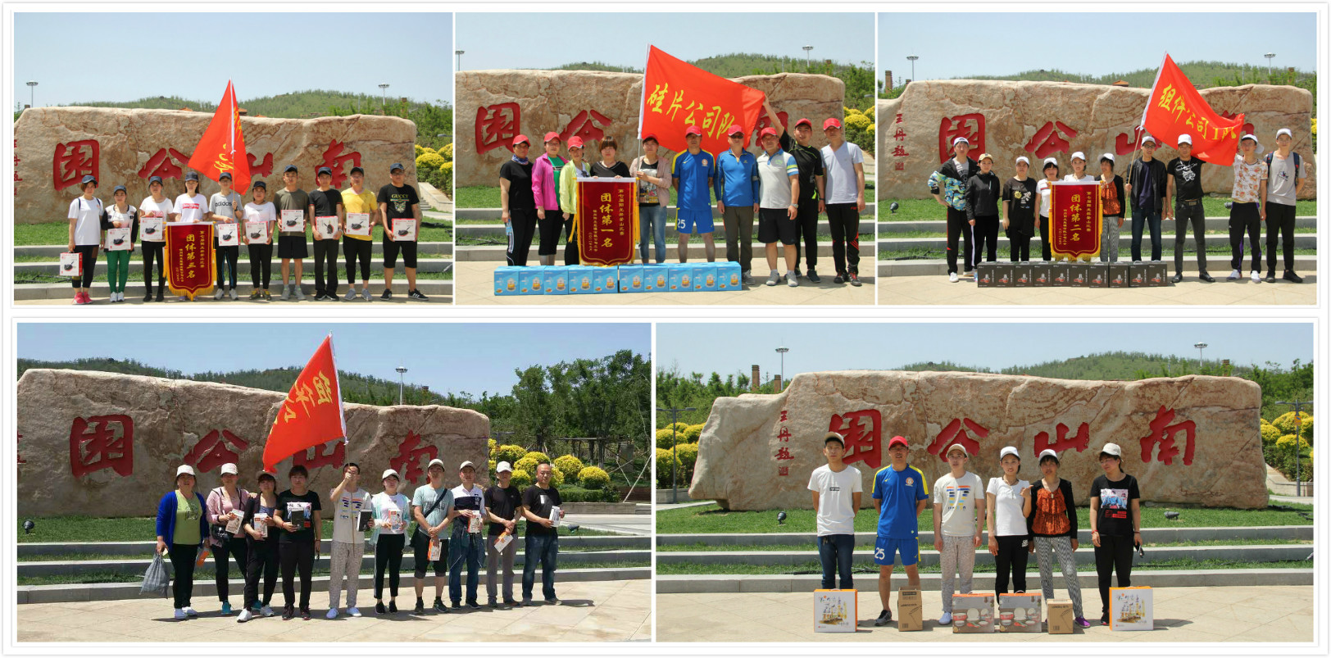
登山比赛团体、个人奖

Slide 8
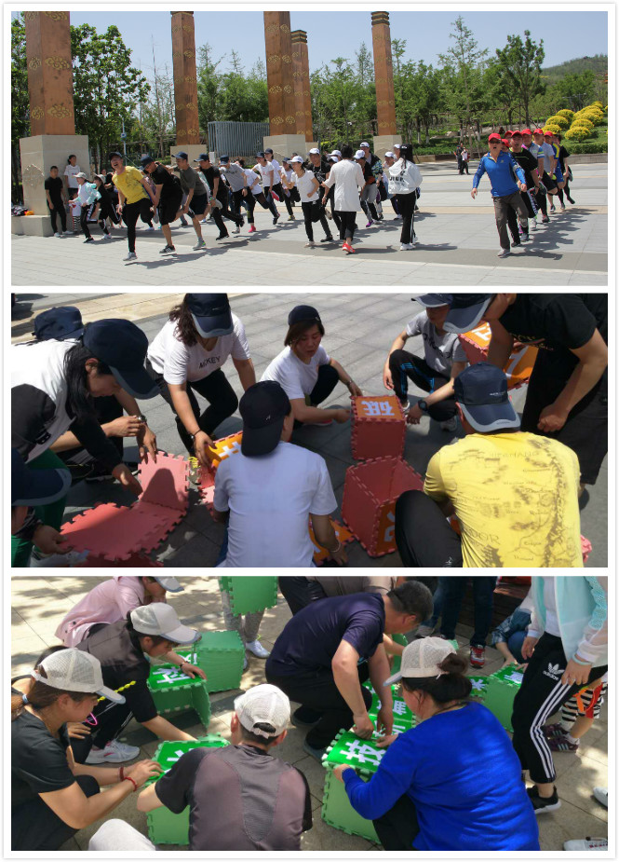
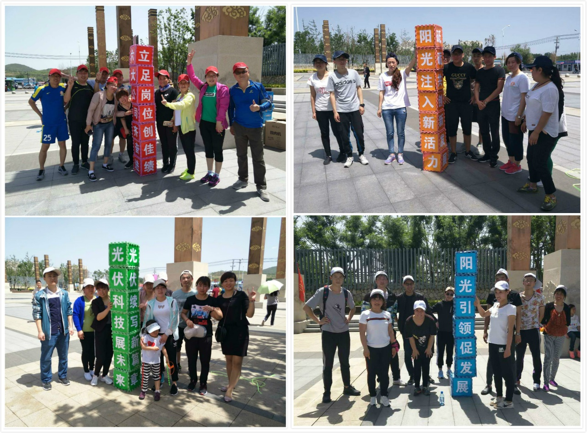
拓展游戏现场

Slide 9
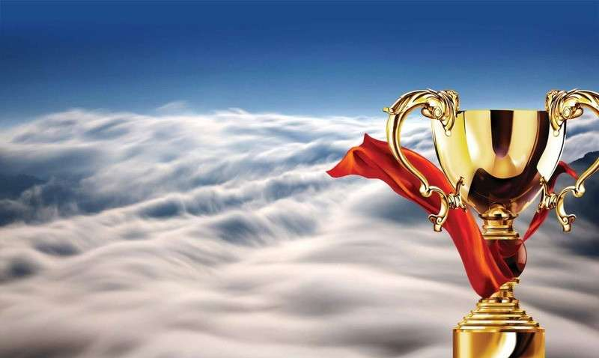
2018-5-28

